Slide 1
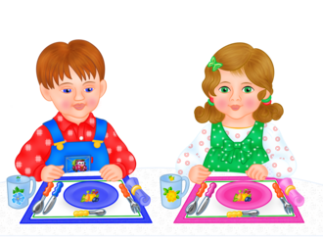
МДОУ «Детский сад № 215»
Родительское собрание
Организация питания в детском саду
г. Ярославль, 2016 год

Slide 2
Требования к организации питания детей в образовательных организациях.
Вопросы питания детей в образовательных организациях, регулируют нормативные документы, основанные на концепции государственной политики в области здорового питания населения. Под государственной политикой в области здорового питания понимается комплекс мероприятий, направленных на создание условий, обеспечивающих удовлетворение потребностей различных групп населения в рациональном, здоровом питании с учетом их традиций, привычек и экономического положения, в соответствии с требованиями медицинской науки.

Slide 3

ОРГАНИЗАЦИЯ ПИТАНИЯ ОСУЩЕСТВЛЯЕТСЯ В СООТВЕТСТВИИ С ДОКУМЕНТАМИ:
Закон Российской Федерации от 7 февраля 1992 № 2300-I «О защите прав потребителей»
Федеральный закон от 30 марта 1999 г. № 52-ФЗ «О санитарно-эпидемиологическом благополучии населения»
Федеральный закон от 2 января 2000 г. № 29-ФЗ «О качестве и безопасности пищевых продуктов»
Федеральный закон от 18.07.2011 N 223-ФЗ (ред. от 13.07.2015) "О закупках товаров, работ, услуг отдельными видами юридических лиц"
Санитарно-эпидемиологические правила и нормативы СанПиН 2.4.1.3049-13 «Санитарно-эпидемиологические требования к устройству, содержанию и организации режима работы в дошкольных образовательных организациях» (постановление Главного государственного санитарного врача Российской Федерации от 15 мая 2013 г. № 26)
Технический регламент таможенного союза от 9 декабря 2011 года №880 «О безопасности пищевой продукции»

Slide 4
Локальные акты детского сада
1. Положение об организации питания в ДОУ.
2. Приказ об организации питания в детском саду.
3. Приказ об утверждении «Двухнедельных рационов питания (меню) для организации питания детей от 1 до 3-х лет и с 3-х до 7 лет в муниципальном дошкольном учреждении, реализующем общеобразовательную программу дошкольного образования с 12 часовым пребыванием детей».
4. Положение о бракеражной комиссии.
5. Приказ о создании бракеражной комиссии.
7. График закладки продуктов.
8. График выдачи питания.
9. Приказ о питании сотрудников.

Slide 5
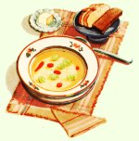
Главными принципами организации питания в учреждении являются следующие:
- максимальное разнообразие продуктов и блюд, обеспечивающих сбалансированность рациона;
- правильные условия хранения, технологическая и кулинарная обработка продуктов, направленная на сохранность их исходной пищевой ценности, а также высокие качества блюд;
- оптимальный режим питания;
- обстановка, формирующая у детей навыки культуры приема пищи;
- соблюдение требований к оборудованию пищеблока, инвентарю, посуде;
- соблюдение требований к перевозке и приему пищевых продуктов;
- система контроля, за фактическим питанием и санитарно-гигиеническим состоянием пищеблока.

Slide 6
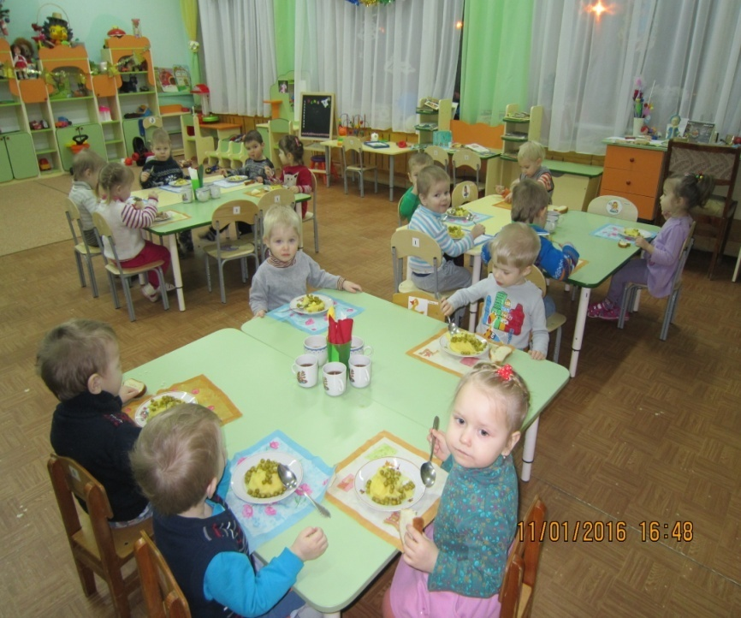
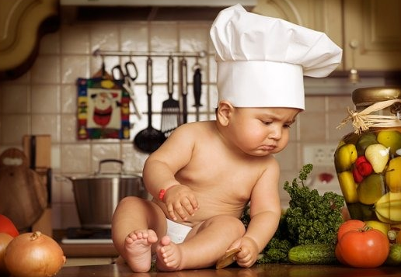
Факторы определяющие соответствие питания принципам здорового образа жизни
Состав продуктов питания
Их качество и количество
Режим и организация

Slide 7

Оптимизация производственного контроля
Соблюдаются все санитарные требования к состоянию:
Пищеблока
К поставляемым продуктам
К приготовлению и раздаче блюд
К личной гигиене персонала пищеблока
К организации приема пищи детьми в группе

Slide 8
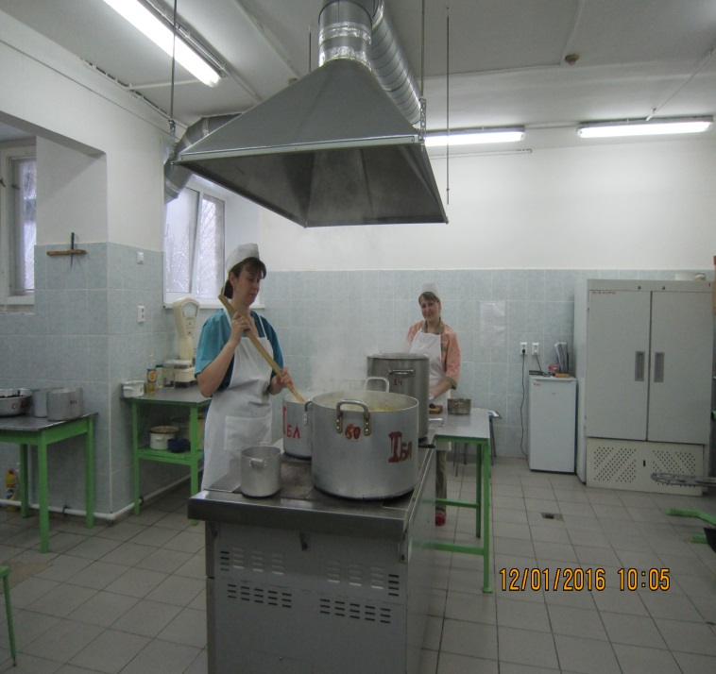
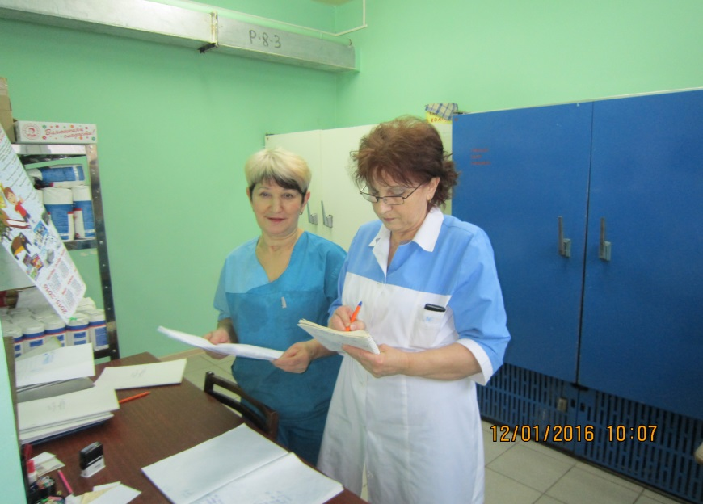
Пища готовится на пищеблоке, который оборудован необходимым технологическим и холодильным оборудованием, укомплектован штатами в полном объеме

Slide 9

Создание условий для организации питания
В детском саду проведена большая работа по созданию условий для приготовления пищи:
В 2013-2015 году
приобретены:
Плита на пищеблок
Электромясорубка
Жарочный шкаф
Электрокипятильник
Заменены стеллажи на складе
Приобретены котлы, противни ,кастрюли и др. инвентарь
Сделан косметический ремонт в подсобных помещениях пищеблока
Отремонтирована вентиляционная вытяжка

Slide 10
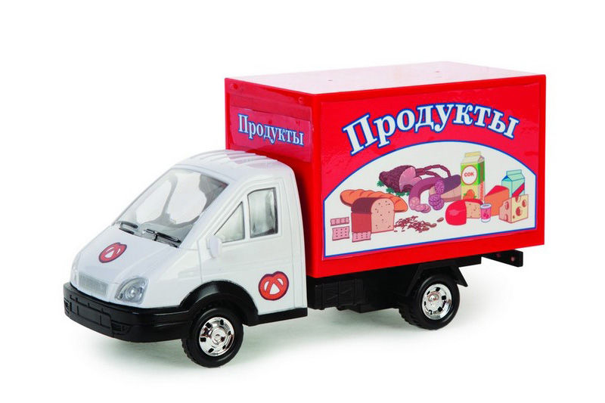
Поставка продуктов питания в ДОУ
Поставка продуктов питания в ДОУ осуществляется на основании Договора между поставщиком и заказчиком.
Детский сад обслуживают 3 поставщика:
ИП Красноюрченко О. В. (мясо, рыба, фрукты, овощи, крупы)
ОАО «Стиракс» (молочная продукция)
ЗАО «Хлебозавод № 1»
Прием продуктов в ДОУ производит ответственное лицо (кладовщик или завхоз) в соответствии с требованиями СанПиН

Slide 11
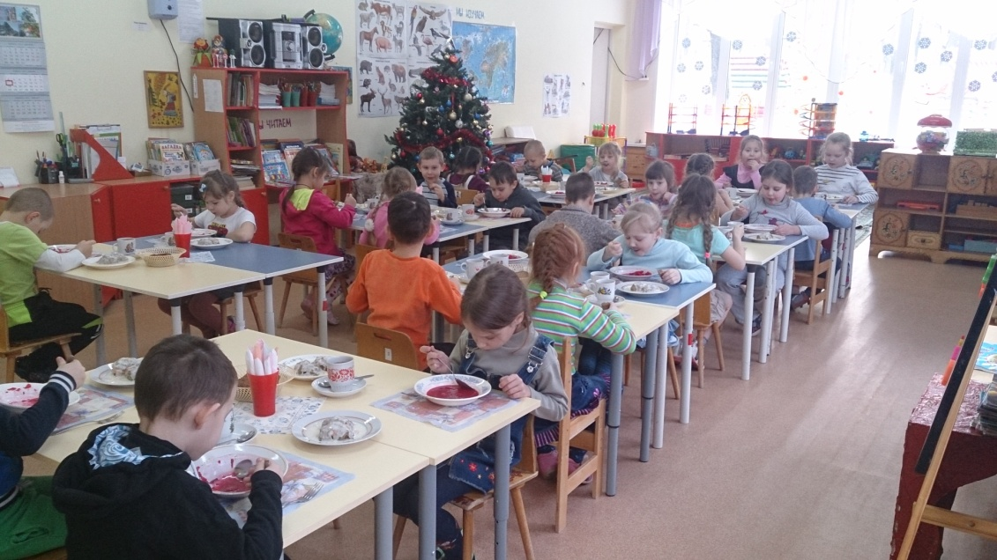
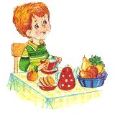
В основу качественного сбалансированного питания заложено питание, отвечающее возрастным и физиологическим потребностям детского организма.
Питание осуществляется на основе суточного набора продуктов питания детей в ДОУ
(г, мл, на 1 ребенка/сутки) СанПиН 2.4.1.3049-13

Slide 12
Суточные наборы продуктов
Наименование пищевого продукта или группы пищевых продуктов | Количество продуктов в зависимости от возраста детей
 | в г, мл, брутто |  | в г, мл, нетто
 | 1 - 3 года | 3 – 7 лет | 1 - 3года | 3 – 7 лет
Молоко и кисломолочные продукты с м.д.ж. не ниже 2,5% | 390 | 450 | 390 | 450
Творог, творожные изделия с м.д.ж. не менее 5% | 30 | 40 | 30 | 40
Сметана с м.д.ж. не более 15% | 9 | 11 | 9 | 11
Сыр твердый | 4,3 | 6,4 | 4 | 6
Мясо (бескостное/на кости) | 55/68 | 60,5/75 | 50 | 55
Птица (куры 1 кат. потр./цыплята-бройлеры 1 кат. потр./индейка 1 кат.потр.) | 23/23/22 | 27/27/26 | 20 | 24
Рыба (филе), в т.ч. филе слабо- или малосоленое | 34 | 39 | 32 | 37
Колбасные изделия | - | 7 | - | 6,9
Яйцо куриное столовое | 0,5 шт. | 0,6 шт. | 20 | 24
Картофель: с 01.09 по 31.10 | 160 | 187 | 120 | 140
с 31.10 по 31.12 | 172 | 200 | 120 | 140
с 31.12 по 28.02 | 185 | 215 | 120 | 140
с 29.02 по 01.09 | 200 | 234 | 120 | 140
Овощи, зелень | 256 | 325 | 205 | 260
Фрукты (плоды) свежие | 108 | 114 | 95 | 100

Slide 13
Суточные наборы продуктов
Фрукты (плоды) сухие | 9 | 11 | 9 | 11
Соки фруктовые (овощные) | 100 | 100 | 100 | 100
Напитки витаминизированные (готовый напиток) | - | 50 | - | 50
Хлеб ржаной (ржано-пшеничный) | 40 | 50 | 40 | 50
Хлеб пшеничный или хлеб зерновой | 60 | 80 | 60 | 80
Крупы (злаки), бобовые | 30 | 43 | 30 | 43
Макаронные изделия | 8 | 12 | 8 | 12
Мука пшеничная хлебопекарная | 25 | 29 | 25 | 29
Масло коровье сладкосливочное | 18 | 21 | 18 | 21
Масло растительное | 9 | 11 | 9 | 11
Кондитерские изделия | 7 | 20 | 7 | 20
Чай, включая фиточай | 0,5 | 0,6 | 0,5 | 0,6
Какао-порошок | 0,5 | 0,6 | 0,5 | 0,6
Кофейный напиток | 1,0 | 1,2 | 1,0 | 1,2
Сахар | 37 | 47 | 37 | 47
Дрожжи хлебопекарные | 0,4 | 0,5 | 0,4 | 0,5
Мука картофельная (крахмал) | 2 | 3 | 2 | 3
Соль пищевая поваренная | 4 | 6 | 4 | 6
Хим. состав (без учета т/о)
Белок, г |  |  | 59 | 73
Жир, г |  |  | 56 | 69
Углеводы, г |  |  | 215 | 275
Энергетическая ценность, ккал |  |  | 1560 | 1963

Slide 14
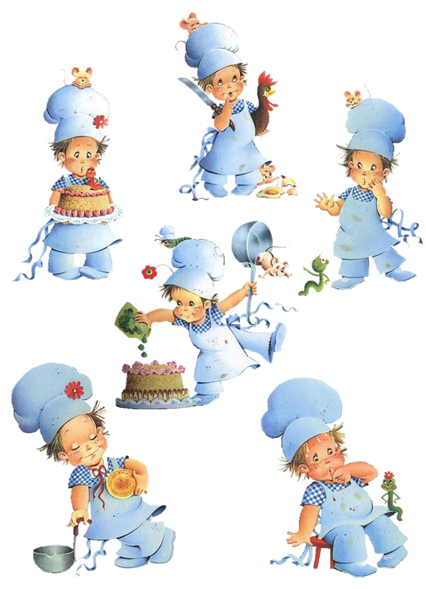
Очень важное требование при организации питания в образовательном учреждении – это наличие сбалансированного десятидневного меню для двух возрастов (ранний и дошкольный возраст).
На основании десятидневного меню составляется меню – требование установленного образца, с указанием выхода блюд для детей разного возраста. В течение декады ребенок получает количество продуктов в полном объеме в расчете, согласно установленным нормам.
С ежедневным меню можете познакомиться на стенде в районе пищеблока и на стенде в раздевальной комнате
10 дневное меню

Slide 15
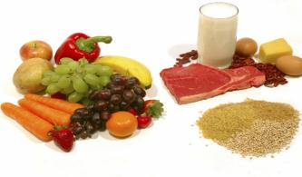
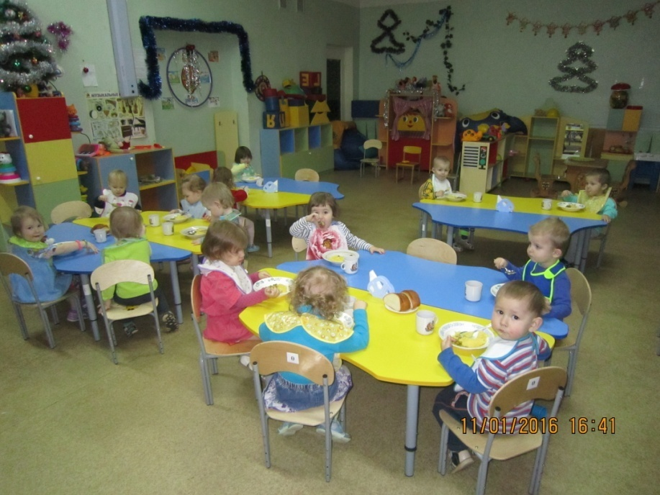
При составлении двухнедельного рациона питания (меню) особое внимание обращено на разнообразие блюд в течение дня и всей недели и сочетание продуктов животного и растительного происхождения. Широко использованы в питании детей овощи и фрукты. Меню составлено так, чтобы ребенок получал ежедневно два овощных блюда и только одно крупяное. Овощи используются в качестве гарнира ко вторым блюдам. Повторение одних и тех же блюд или кулинарных изделий в один и тот же день или последующие два дня не допускается.

Slide 16
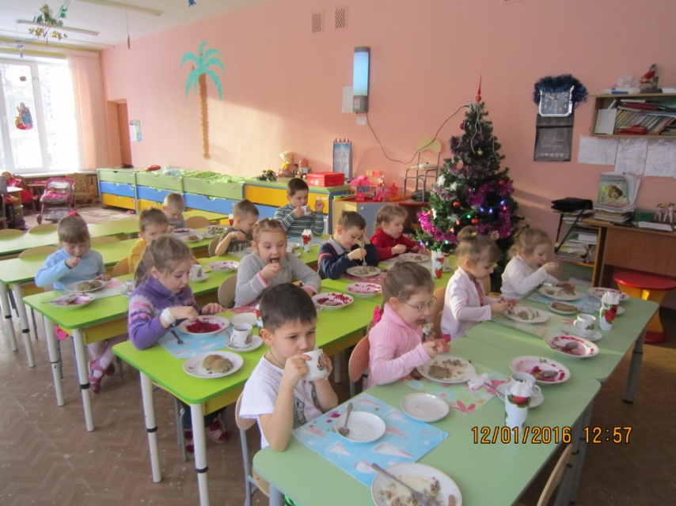
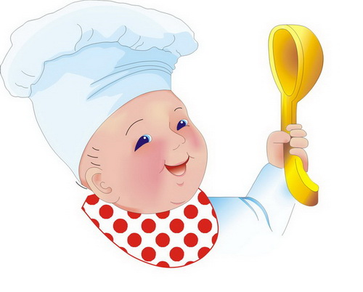
Для детей оптимальным является прием пищи с интервалом не более 4 часов.
Режим питания детей в детском саду представлен на стенде у пищеблоке
На долю завтрака приходится - 30% суточного рациона,
второй завтрак - 5 %
обед - 35 %,
полдник - 10 % суточного рациона.
Ужин – 20% суточного рациона

Slide 17
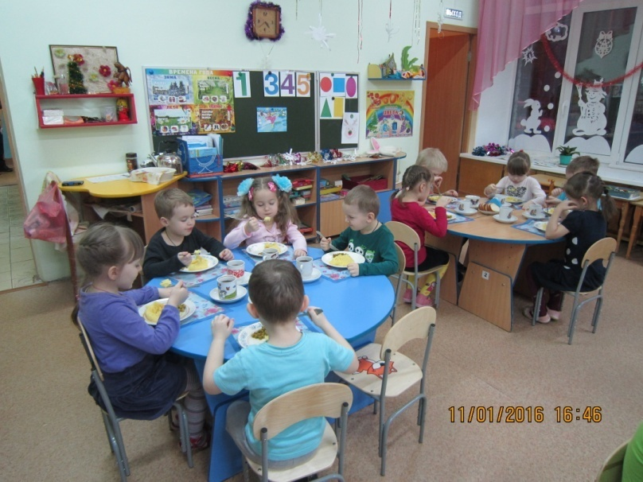
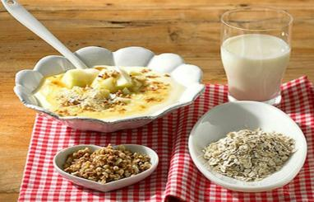
Завтрак состоит из горячего блюда (каша, запеканка, творожные и яичные блюда и др.), бутерброда и горячего напитка.
2 завтрак – напитки (сок, чай)
Обед включает первое блюдо (суп), второе (гарнир и блюдо из мяса, рыбы или птицы), напиток (компот или кисель).
Полдник включает напиток (молоко, кисломолочные напитки, соки, чай)
Ужин включает мясные, овощные, творожные блюда, горячие напитки

Slide 18
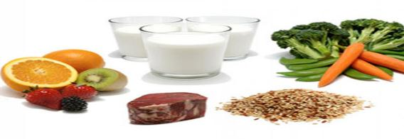
Организация питания осуществляется на основе принципов "щадящего питания".
При приготовлении блюд должны соблюдаться щадящие технологии: варка, запекание, припускание, пассерование, тушение
При приготовлении блюд не применяется жарка (СанПиН 2.4.1.3049-13 раздел 14)

Slide 19
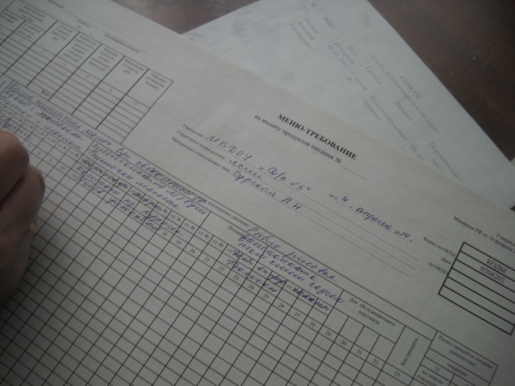
Технологические карты блюд для ДОУ
Производство готовых блюд на пищеблоке осуществляется в соответствии с меню-требованием и с технологическими картами, в которых отражена рецептура и технология приготавливаемых блюд и кулинарных изделий.
Технологические карты оформлены согласно Приложению N 7 СанПиН 2.4.1.3049-13
Каждое учреждение вправе внести свои изменения в предлагаемое меню с учетом таблицы замены продуктов и технологических карт из сборников рецептуры блюд для детского питания.

Slide 20
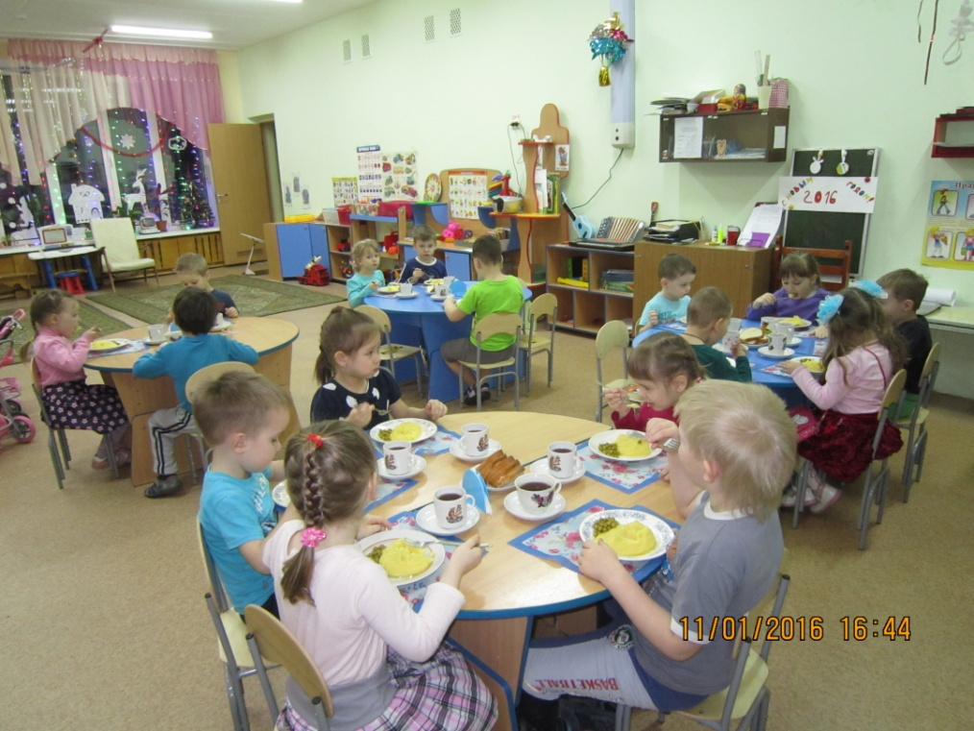

Культура питания
Организация рационального питания детей предусматривает строгое выполнение режима дня. Соблюдение режима питания предполагает прием пищи в определенное время. Для детей, начиная с 9-месячного возраста, оптимальным является прием пищи с интервалом не более 4 часов.
В нашем детском саду 5 разовое питание, организовано в групповых комнатах.

Slide 21
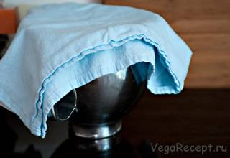
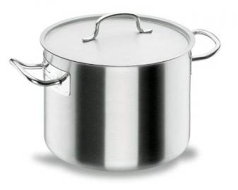
Помощник воспитателя все готовые блюда, согласно графика раздачи пищи, получает на кухне одномоментно.
Несет с закрытой крышкой, накрывает полотенцем.

Slide 22

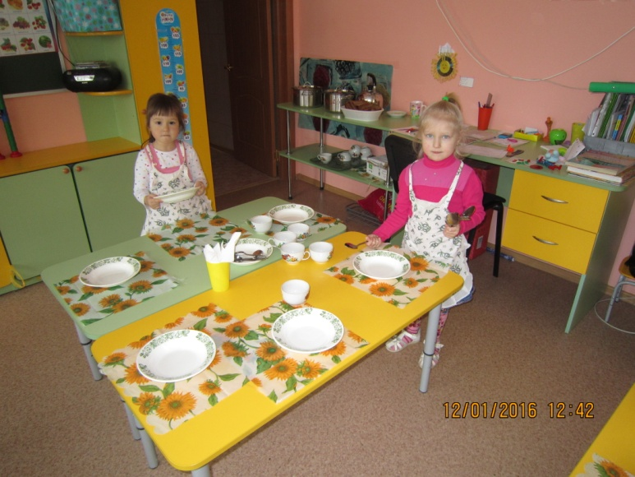
При организации питания важно:
Создание условий в группе
Формирование КГН у детей
Развитие у детей трудовой деятельности

Slide 23
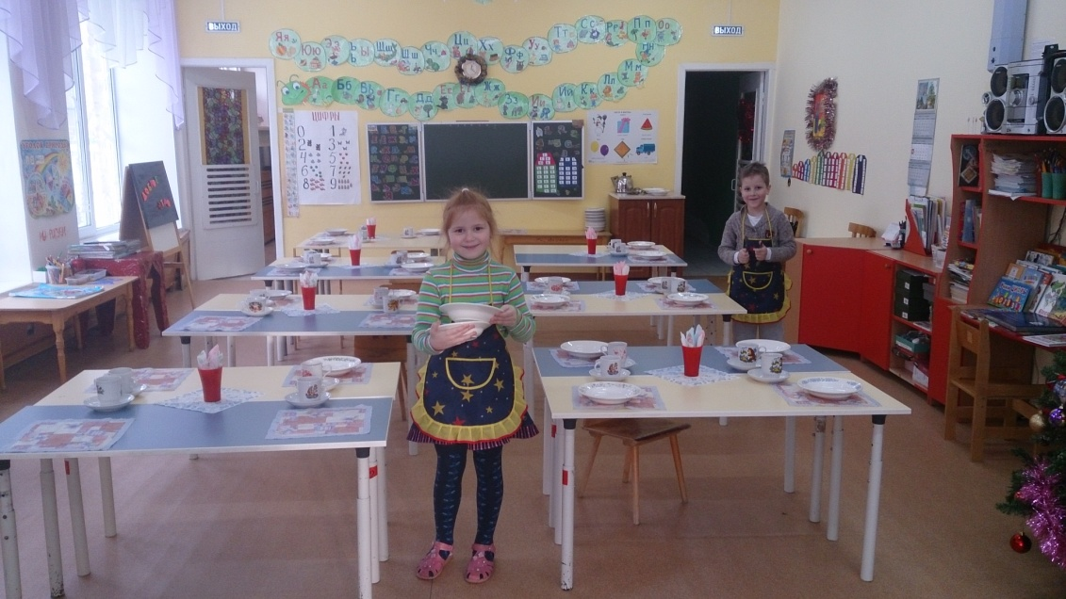

Пока помощник воспитателя приносит пищу, а дежурные накрывают на столы, остальные дети играют в спокойные игры или читают книги вместе с воспитателем.

Slide 24
Во время приема пищи воспитатель создает у детей положительное отношение к еде, называет его, рассказывает детям из чего оно приготовлено, рассказывает о его пользе.
Неразрывно с приемом пищи и воспитание культурно-гигиенических навыков. Воспитатель учит:
правильно сидеть во время еды;
аккуратно есть;
тщательно, бесшумно пережевывать пищу;
пользоваться столовыми приборами;
пользоваться салфеткой.

Slide 25
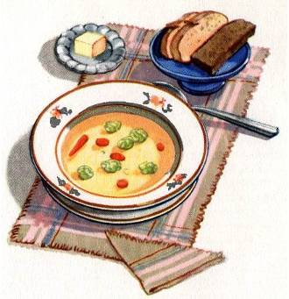
Порядок раздачи пищи:
компот, кисель и т. д.
(Наливают половником, чашку не допускается держать над кастрюлей).
суп
(Кастрюлю с супом допускается ставить на стол. Тарелку нельзя держать над кастрюлей).

Slide 26
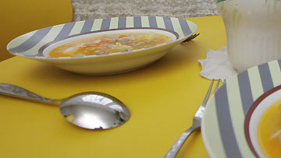
После раздачи первого блюда, воспитатель приглашает детей за стол.
Нельзя заставлять дошкольников долго сидеть за столом в ожидании начала еды.
Второе блюдо ставят на стол только тогда, когда ребенок съел первое и отодвинул тарелку.
Воспитатель следит, чтобы подаваемая детям пища была красиво оформлена, сохраняла свою характерную форму (котлету и кусок запеканки не разламывают).
После приема пищи малыши оставляют посуду на столе. Старшие дети убирают посуду сами.

Slide 27
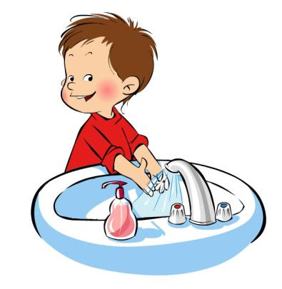
Перед тем, как сесть за стол дети идут мыть руки с мылом.
В группах раннего возраста помощник воспитателя первыми берет мыть руки тех детей, которые медленно едят, младше остальных или ослаблены.
Последними за стол садятся возбужденные дети и дети, которые быстро едят.

Slide 28
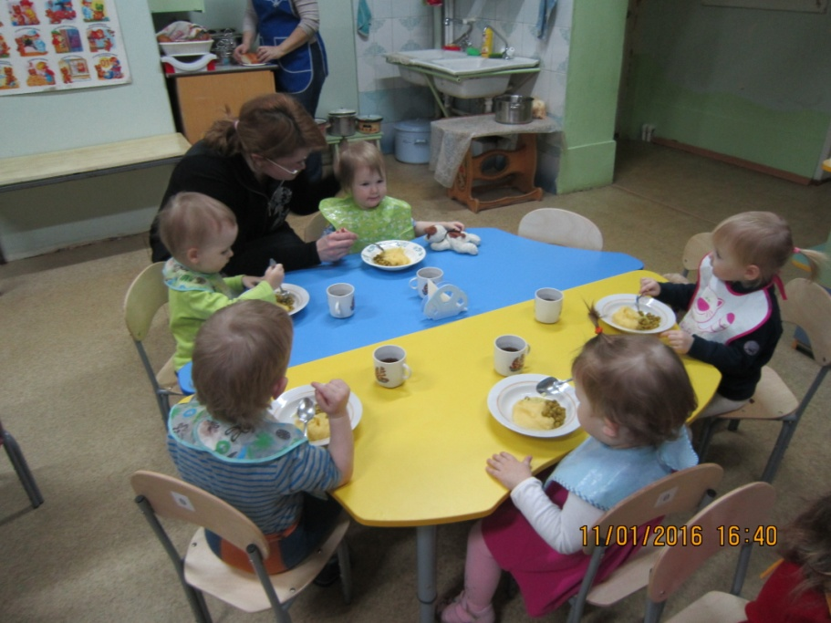
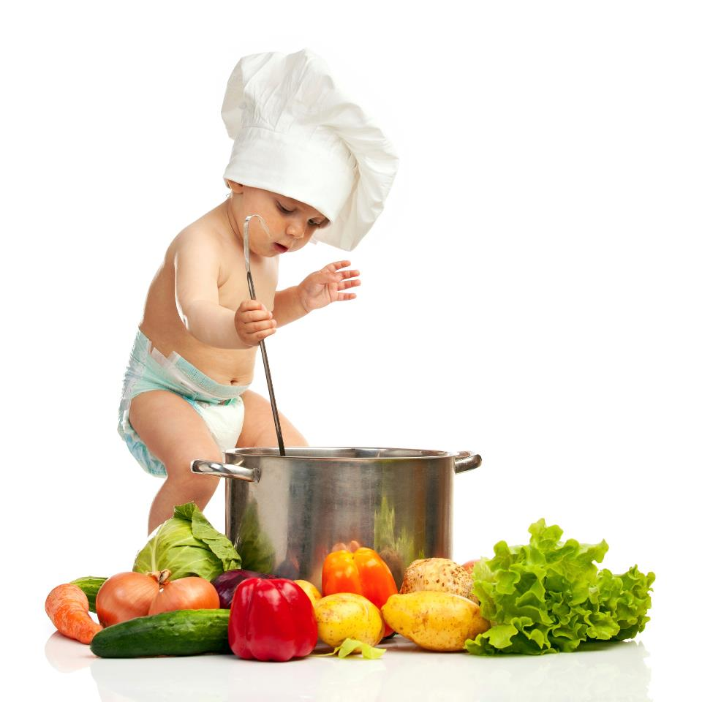
Во время приема пищи воспитатель и его помощник следят, чтобы в процессе еды за столами детей всегда было чисто, говорит с детьми не громко, обращаясь к конкретному ребенку,
В группах раннего возраста воспитатель и его помощник докармливают детей сидя на стульчике справа от ребенка чистой ложечкой на каждого докармливаемого ребенка.

Slide 29
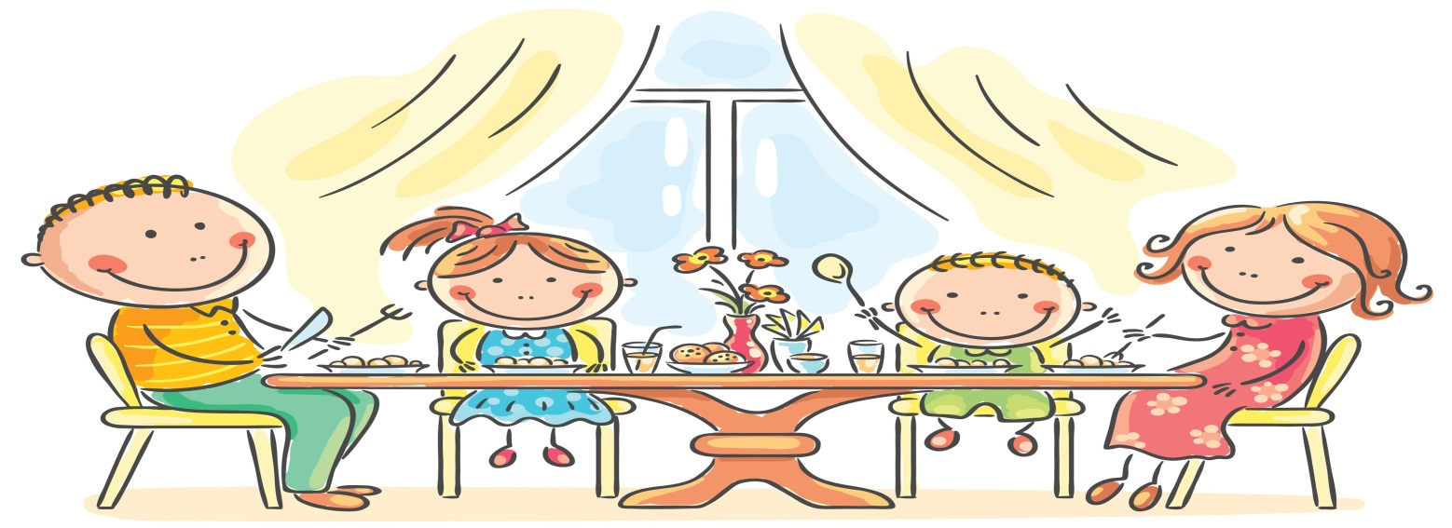
Уважаемые родители, не надо забывать, что питание ребенка в детском саду должно сочетаться с правильным питанием в семье.

Slide 30
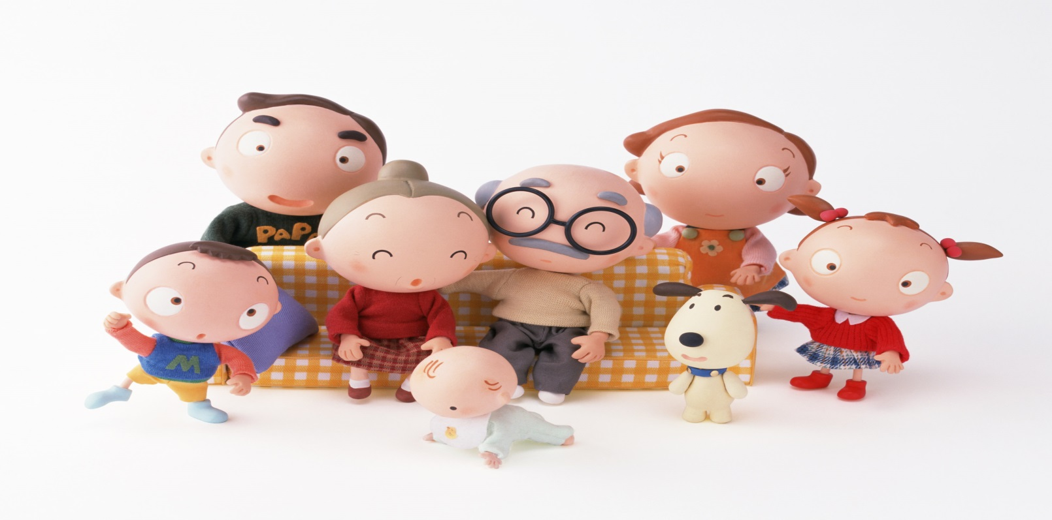
ВСЕГО ВАМ ДОБРОГО!

